Slide 1
Как выглядел башкирский воин

Slide 2
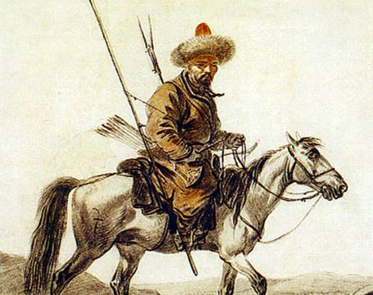
Башкирский воин имел хорошего коня, а его снаряжении включало в себя большое копьё и хороший лук. Доспех у башкирских воинов был не у всех, его могли себе позволить только богатые представители данного сословия.

Slide 3
